Slide 1
Preklápací obvod (alebo bežnejšie, hoci nespisovne klopný obvod, skr. KO)
je elektronický obvod s niekoľkými stabilnými alebo nestabilnými stavmi, medzi ktorými sa dokáže (na základe zmeny elektrickej veličiny na niektorom vstupe alebo vnútornej spätnej väzby) prepínať – preklápať.
Skladá sa z niekoľkých tranzistorov, logických hradiel, alebo iných aktívnych súčiastok.
Preklápacie obvody majú v elektronike široké využitie:
ako generátory impulzov,
oscilátory,
statické pamäte,
oneskorovače,
časovače,
čítače,
deliče kmitočtu a pod.
Na preklápacích obvodoch sú založené sekvenčné digitálne obvody, tvoriace základ digitálnych počítačov.

Slide 2
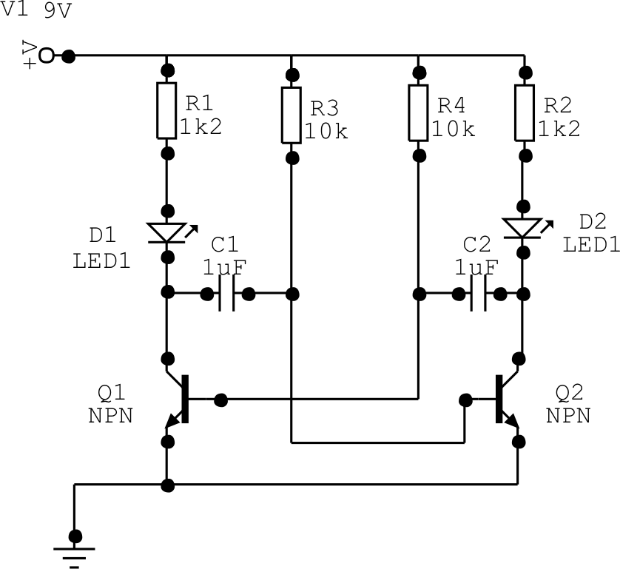
Rozdelenie preklápacích obvodov podľa stavov:
astabilné: dva nestabilné stavy, žiaden stabilný
monostabilné: jeden stabilný, jeden nestabilný stav
bistabilné: dva stabilné stavy, žiaden nestabilný
Rozdelenie preklápacích obvodov podľa existencie synchronizácie:
asynchrónne : preklopia sa ihneď po zmene úrovne na niektorom riadiacom vstupe
synchrónne : preklopia sa len v súčinnosti so synchronizačným (hodinovým, taktovacím) vstupom, ktorý (úrovňou alebo zmenou úrovne) povoľuje reakciu obvodu na riadiace vstupy
Rozdelenie preklápacích obvodov podľa aktívnych súčiastok:
tranzistorové
pomocou hradiel

Slide 3
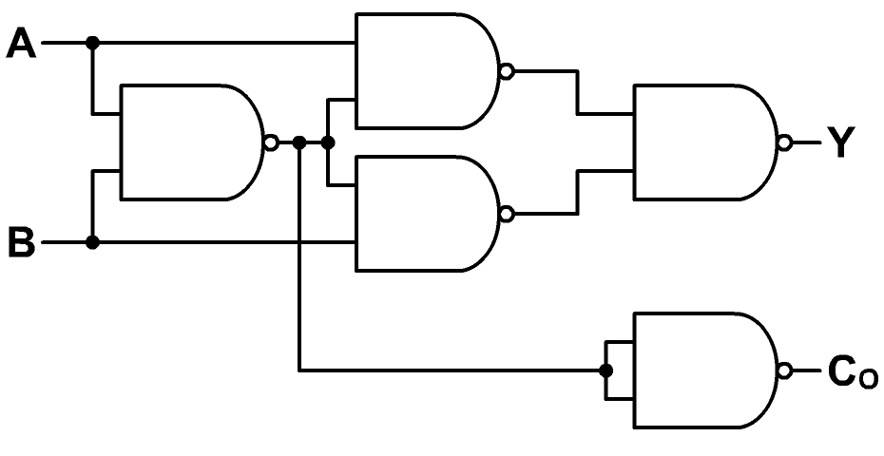
1. Realizujte nasledovnú funkciu v Multisime (jednobitová sčítačka):
NAND-7400N
2. Realizujte astabilný klopný obvod pomocou hradiel NAND a IO 7400:
stabilizovaný zdroj , IO MH7400,
C – kondenzátor, 10nF; 100nF
R – rezistor - 100 Ohm, 267 Ohm, 1490 Ohm, 1000 Ohm, 218 Ohm, 465 Ohm.
Pomocou osciloskopu určite oscilačnú frekvenciu a porovnajte so vzťahom f=1/(3*R*C)

Slide 4
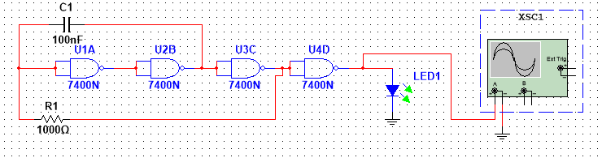
Astabilný klopný obvod pomocou hradiel NAND:
dva nestabilné stavy, žiaden stabilný
Pomocou osciloskopu určite oscilačnú frekvenciu a porovnajte so vzťahom f=1/(3*R*C)
stabilizovaný zdroj , IO MH7400, C – kondenzátor, 10nF; 100nF
R – rezistor - 100 Ohm, 267 Ohm, 1490 Ohm, 1000 Ohm, 218 Ohm, 465 Ohm.

Slide 5
3. Astabilný preklápací obvod

Slide 6
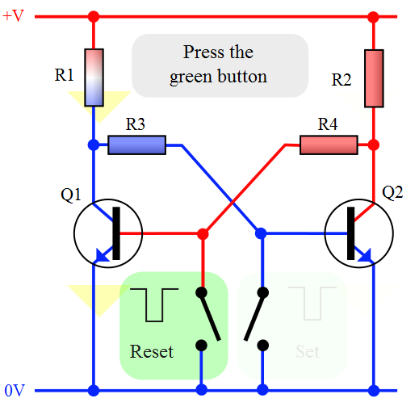
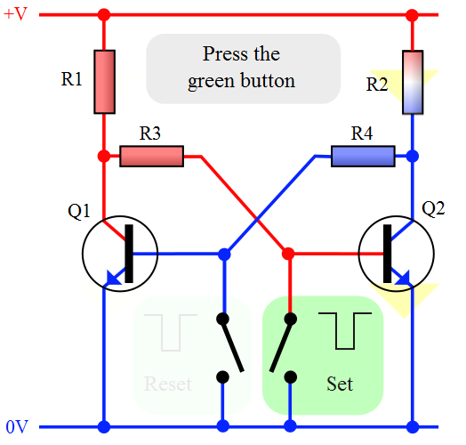
Bistabilný klopný obvod
2 stabilné stavy, žiaden nestabilný stav

Slide 7
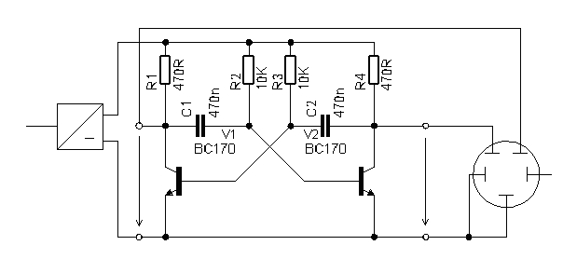
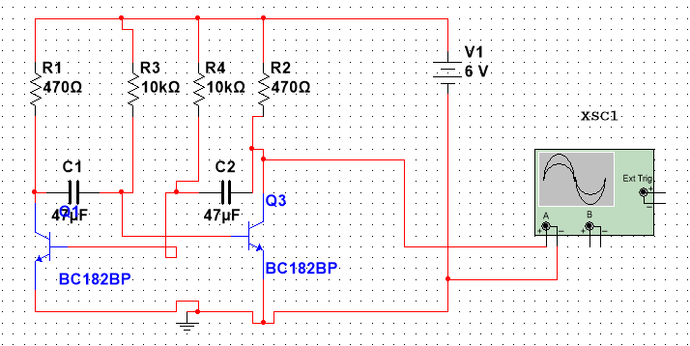
1. V programe Multisim navrhni astabilný preklápací obvod a over funkčnosť

Slide 8
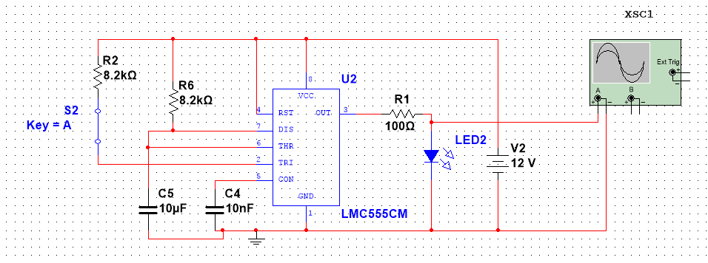
2A. V programe Multisim určite parametre výstupného impulzu (MKO), over prakticky:
1 stabilný stav, 1 nestabilný stav
Šírka výstupného impulzu sa vyráta podľa vzťahu: T=1,1*R*C
Výsledok overte výpočtom, osciloskopom v Multisime a pomocou digitálneho osciloskopu.

Slide 9
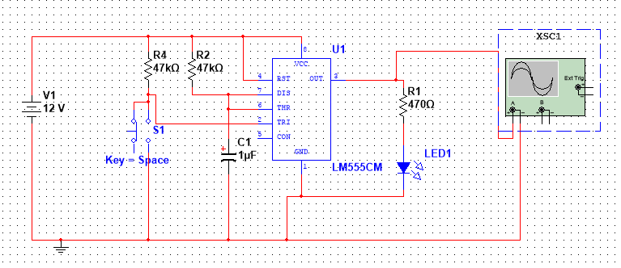
2B. V programe Multisim určite parametre výstupného impulzu (MKO), over prakticky:
Šírka výstupného impulzu sa vyráta podľa vzťahu: T=1,1*R*C
Výsledok overte výpočtom, osciloskopom v Multisime a pomocou digitálneho osciloskopu.

Slide 10
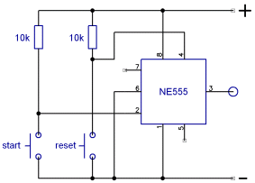
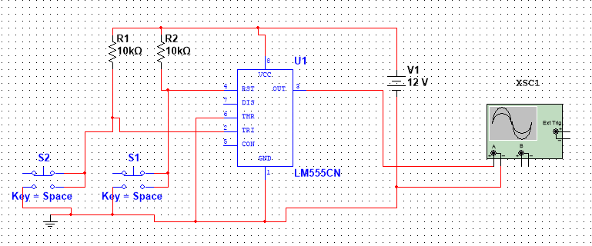
3. Bistabilný klopný obvod over v Multisime

